Slide 1
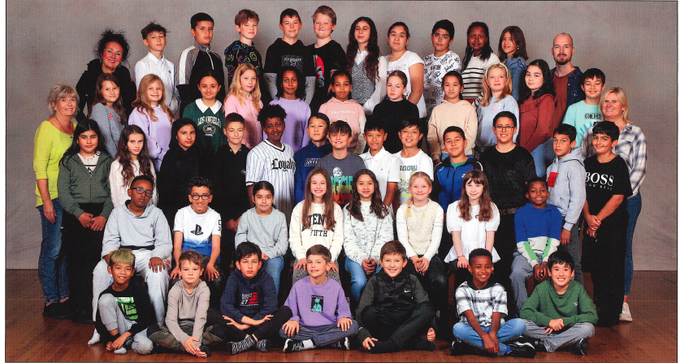
Foreldremøte 04.09.24 - 7. trinn AB

Slide 2
Saksliste
Visma og minskole.no/slettheia (Sveinung)
Timeplan, kroppsøving og kontaktlærere (Sveinung)
Faglig fokus, selvstendighet, læringspartnere, tilpasning
Klassemiljø (Heidi)
Mobilfri skole (Simen)
Trygt skolemiljø (Simen)
Trafikksikkerhet (Simen)

Slide 3
Visma og min skole
Leirskole (Sveinung)
Avslutningstur (Sveinung)
Valg av foreldrekontakter, to fra 7A og to fra 7B
Foreldre samtaler i grupper
Annet :)

Slide 4
Timeplan og kontaktlærere
Ny timeplan
Tolærersystem
Heidi 7A, Hjørdis 7AB og Simen 7B fortsetter i klassen
Sveinung ny kontaktlærer i 7A
Gerd-Lise er midlertidig borte, Olav som vikar i 7B.

Slide 5
 | MANDAG |  | TIRSDAG |  | ONSDAG |  | TORSDAG |  | FREDAG
0830 | Leketid også ute Engelsk |  | Leketid Engelsk | Gym | KOH | Leketid Nasa | GYM | Leketid Norsk | Leketid Norsk | KOH
0930 | Matte |  | Norsk |  | KOH | Engelsk | Matte |  | Engelsk | KOH
1045
1115 | Norsk | Bibliotek/ lesetime | Nasa |  | Matte |  | Bibliotek/ lesetime | Norsk | KRLE | Nasa
1215 |  |  |  |  | Musikk
1230 | GYM | NASA | Musikk Fysak | Engelsk Fysak | Hjem 1245 | Hjem 1245 | Nasa Fysak | Musikk Fysak | Nasa | Nasa Gym
1330 | HJEM |  | Nasa | KRLE |  |  | Nasa | KRLE | Nasa | Gym
1400 |  |  | HJEM |  |  |  | HJEM |  | HJEM

Slide 6
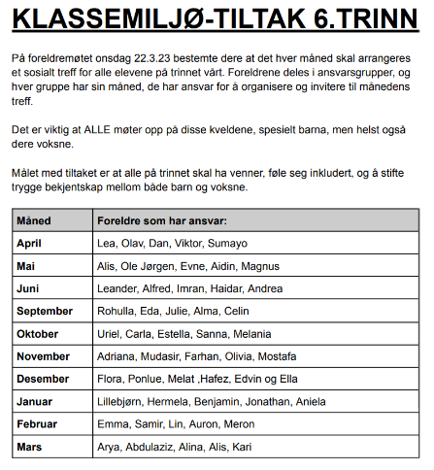

Slide 7
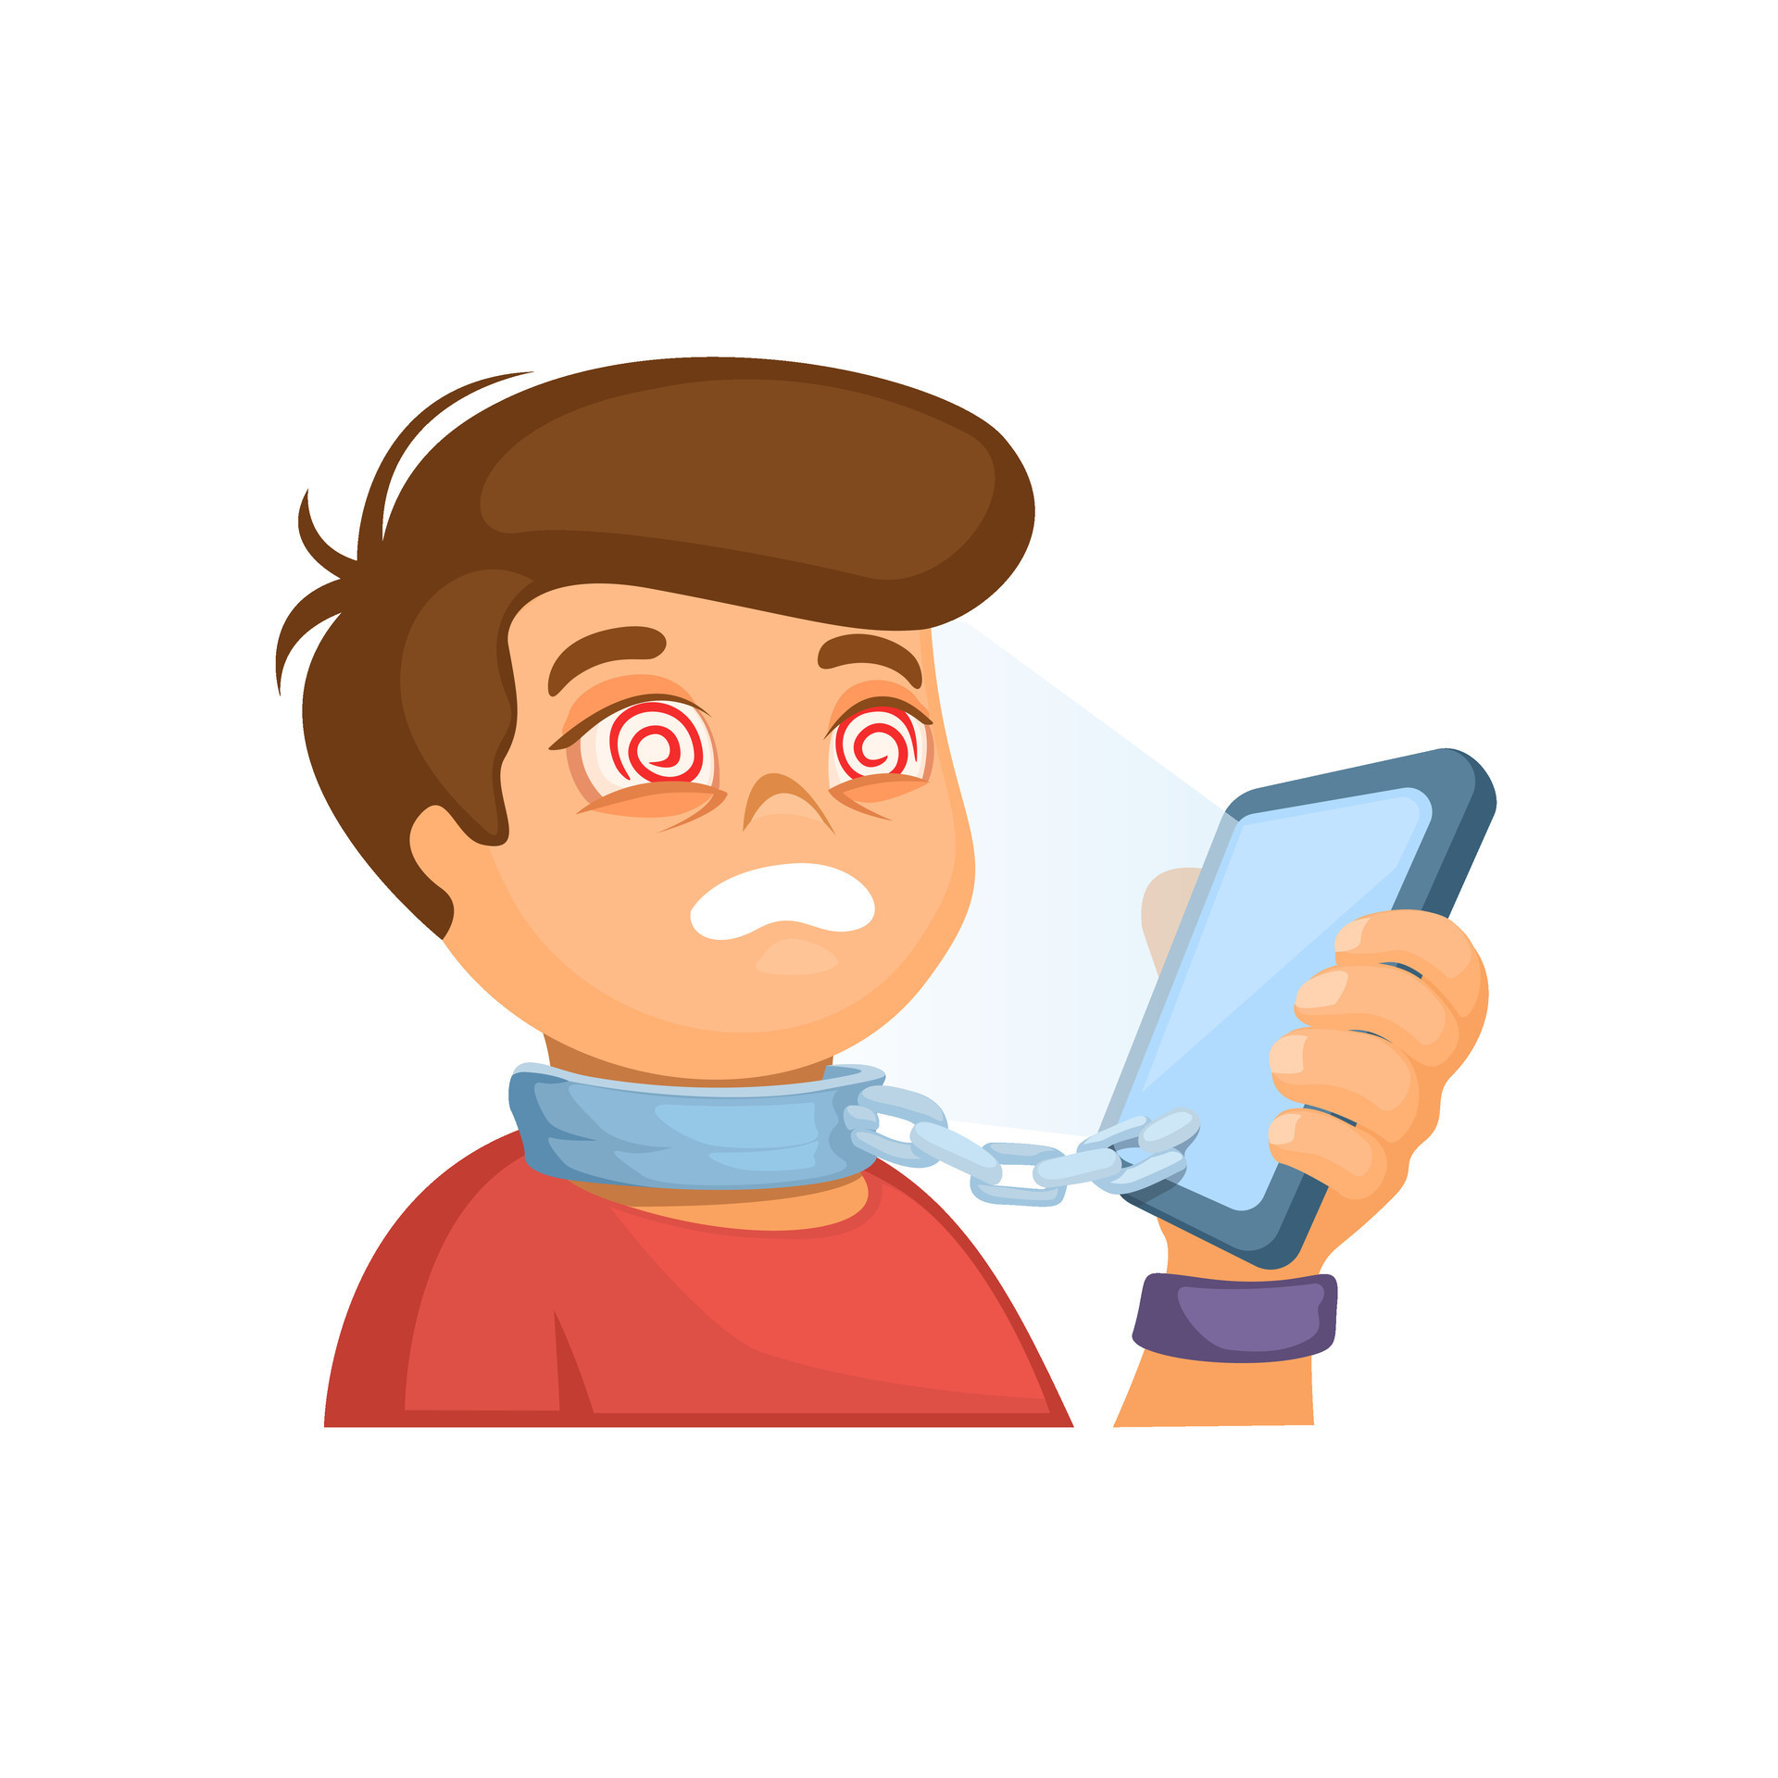
Mobilfri skole
Mobilen skal aldri være i bruk i skoletiden
Den skal være avslått/i flymodus
Den kan brukes før og etter skoletid.
Lite trøbbel med mobilbruk i klassene

Slide 8
Retten til et trygt og godt skolemiljø
Opplæringsloven som har vært gjeldende blir videreført med noen få endringer.
Alle elever har rett til å ha et trygt skolemiljø som fremmer helse, inkludering, trivsel og læring.
Det er elevenes egen opplevelse av hvordan de har det som definerer deres skolemiljø.

Slide 9
Trafikksikkerhet
Det har vært mye snakk om trafikksikkerhet rundt sammenslåing.
Kjører du barnet ditt, skal du ikke inn i skolegården.
  "Fører av kjøretøy skal avpasse farten etter sted, føre-, sikt- og trafikkforholdene slik at det ikke kan oppstå fare eller voldes ulempe for andre ..." vegtrafikkloven
Tenk på hvordan avlevering skjer, vi har mange situasjoner på morgenen

Slide 10
Valg av foreldrekontakter
En klassekontakt og en vara fra hver klasse.
A: Selma (Olav Elyas) og Ragnhild (Alfred) (vara)
B: Parvanah (Arya) og Katrine (Lillebjørn) (vara)
Tur: Foreldre til Lea, Emma, Magnus, Julie, Abdulaziz, Rohulla, Evne, Dan, Edvin/Ella

Slide 11
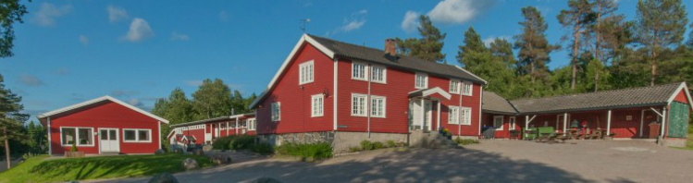
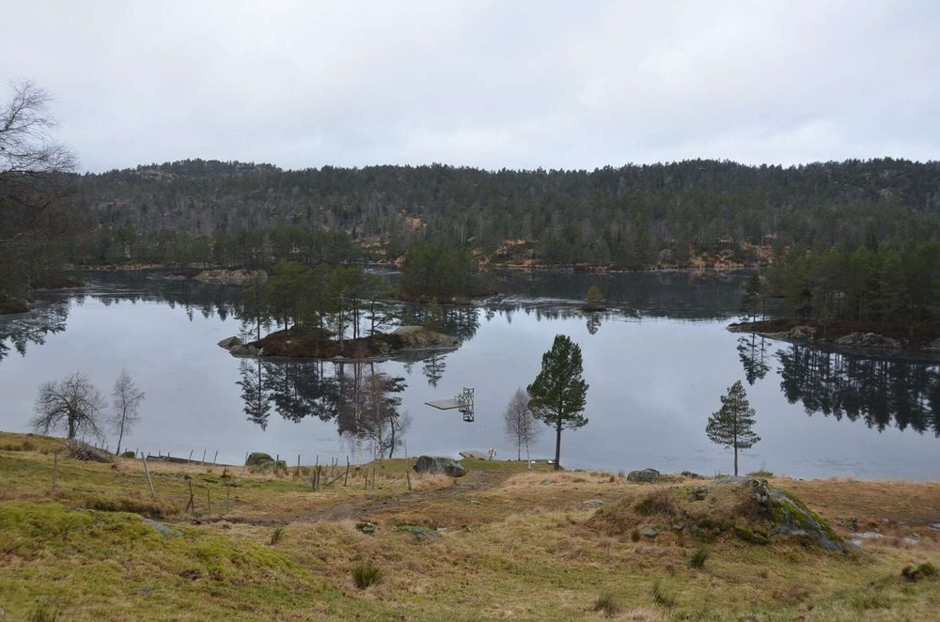
Bringsvær Leirskole
Mandag-torsdag uke 19 og 20 til våren
  7a med elever fra en annen skole
  7b med elever fra en annen skole
Kano, bading, garn/fiske, topptur, gårdsbesøk, fritid
Sove hjemmefra, rydde og holde orden
Ikke mobil

Slide 12
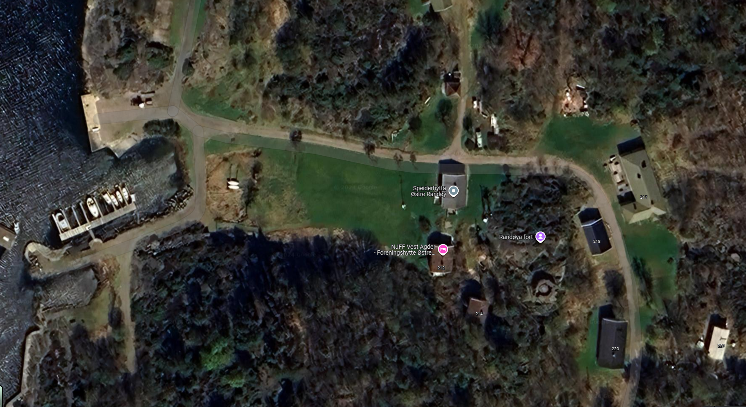
Avslutningstur til Randøya?

Slide 13
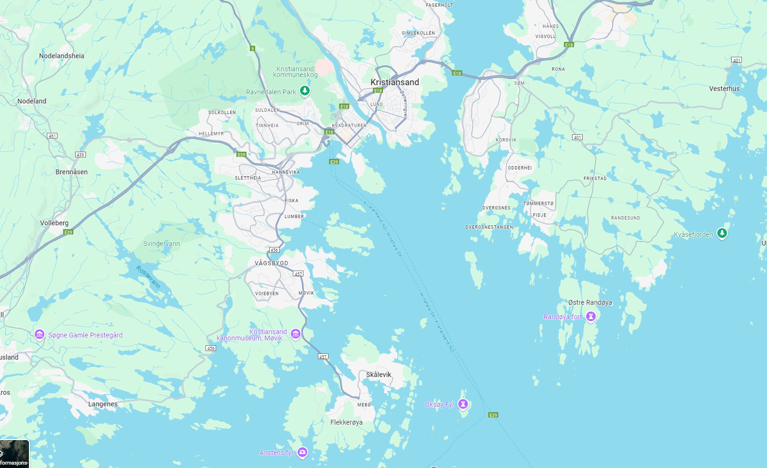

Slide 14
Avslutningstur
En overnatting
  lærere har ansvar for skoledagen
  Foreldre har ansvar for kvelden/natta/pakke/vaske neste morgen
To livbåter som frakter elevene ut
Vi disponerer kano/kajakk/fiskeutstyr
Guttebrakke, jentebrakke, dusj/wc-brakke, spisebrakke
Foreldre bør ha en planleggingsgruppe
Lurt å være mange foreldre på kveld/natt/morgen

Slide 15
Foreldresamtaler i grupper
Hvordan opplever dere samarbeidet med lærerne?
Hvordan opplever dere informasjonene dere får fra skolen?
Opplever dere at deres barn blir godt ivaretatt på skolen? Forklar.
Hvilke forventninger har dere til ditt barn på skolen?
Kjenner dere de andre foreldrene på trinnet godt nok til å kunne ta kontakt når det er behov for det? Forklar.
Hva slags sosialt fokus synes dere vi skal ha dette skoleåret?

